Slide 1
Методи оптимізації систем

Slide 2
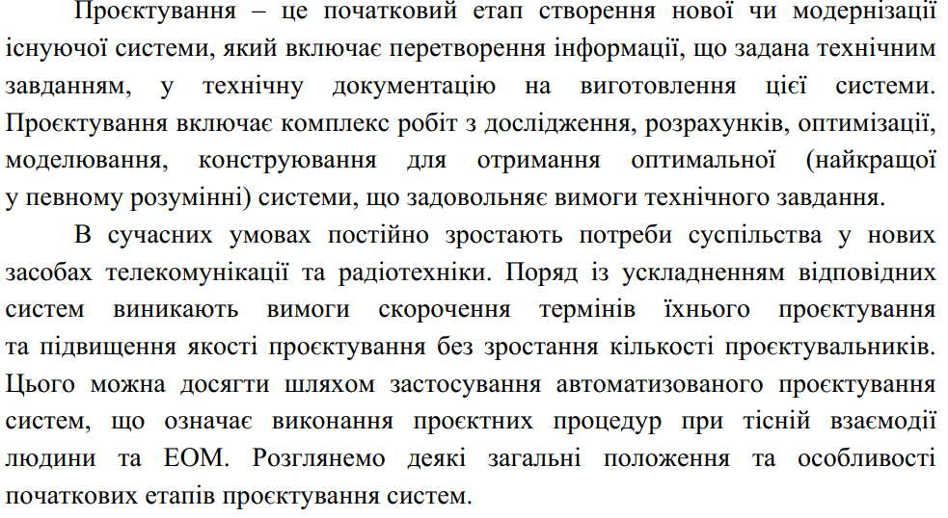
Проектування систем

Slide 3
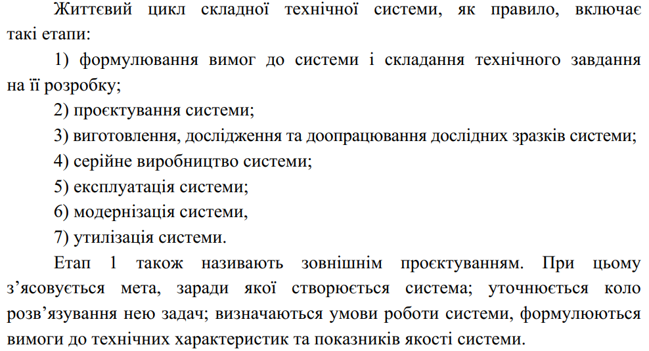
Етапи проектування систем

Slide 4
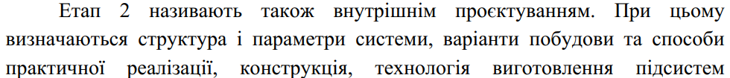
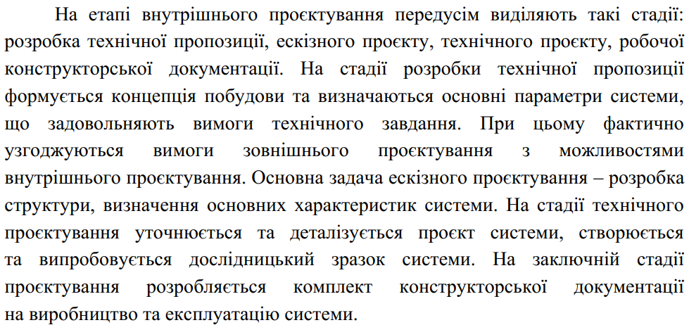

Slide 5
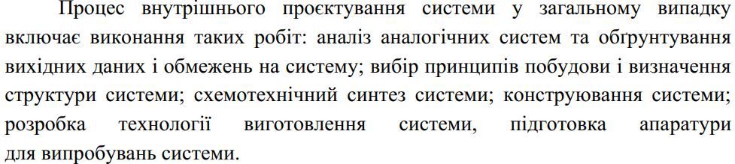
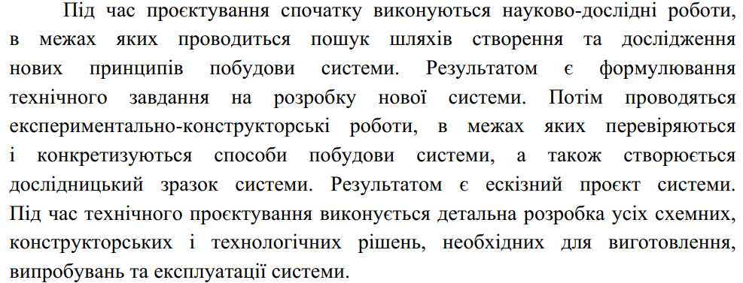

Slide 6
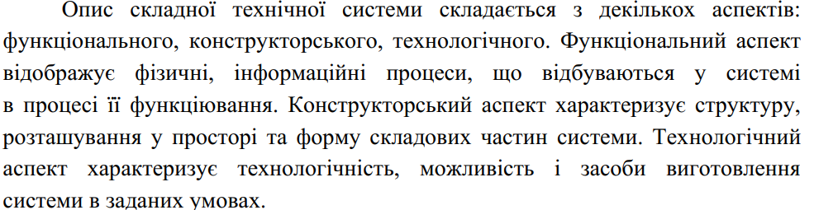
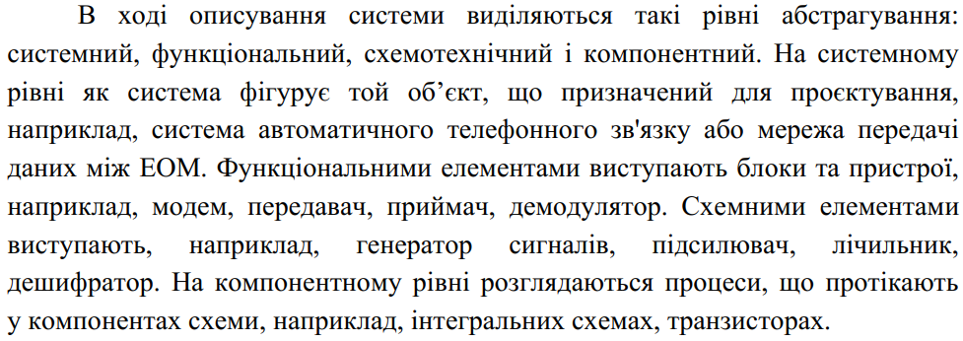
Рівні абстрагування систем

Slide 7
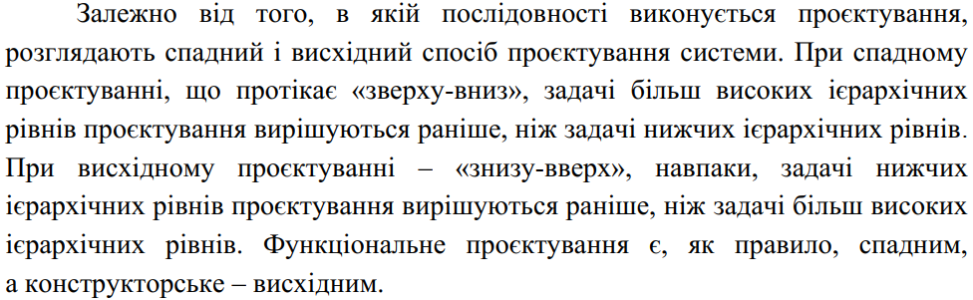
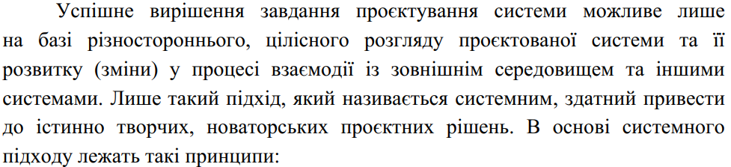
10

Slide 8
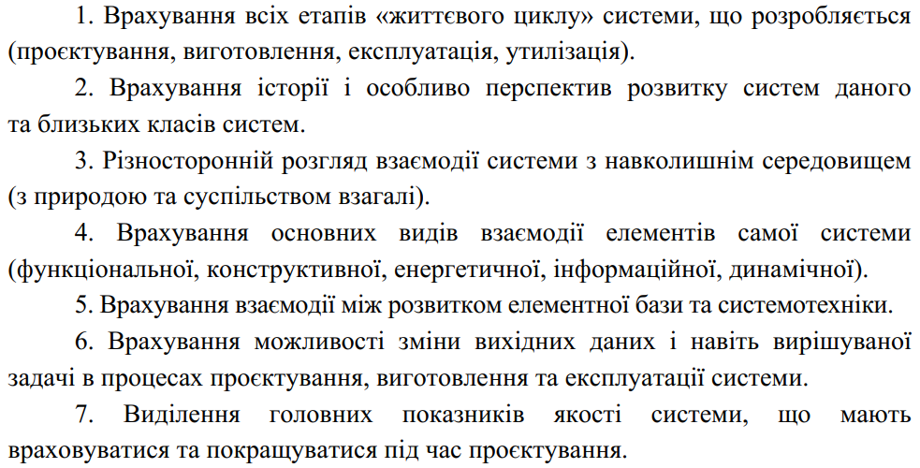
Принципи системного підходу

Slide 9
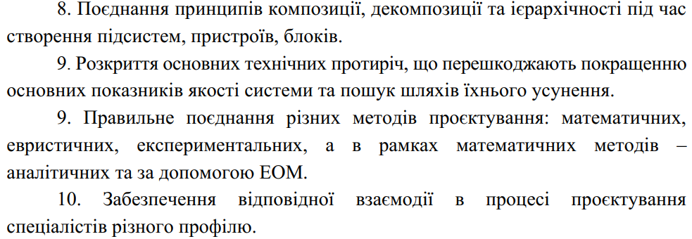
Принципи системного підходу

Slide 10
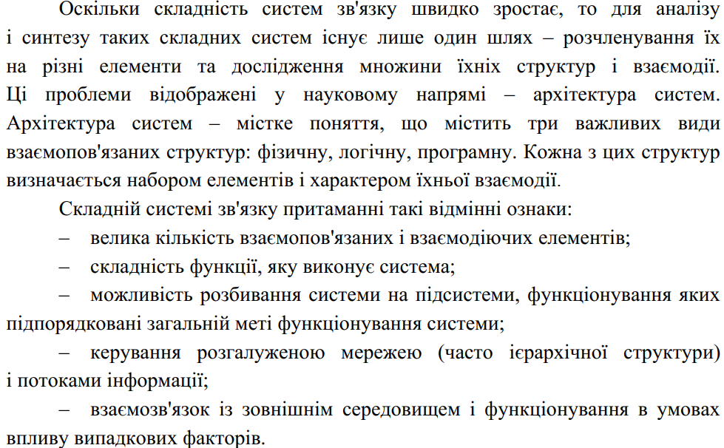
Архітектура систем

Slide 11
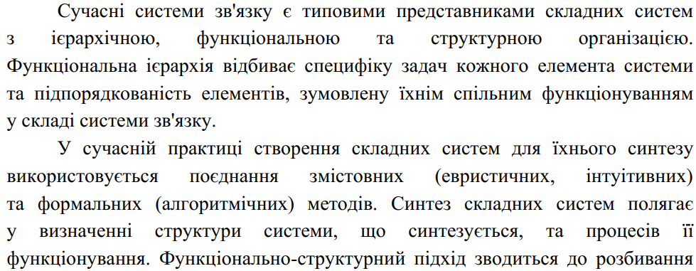
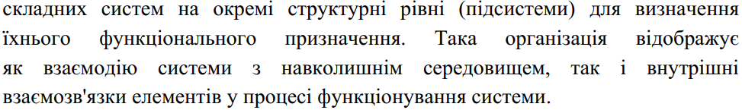

Slide 12
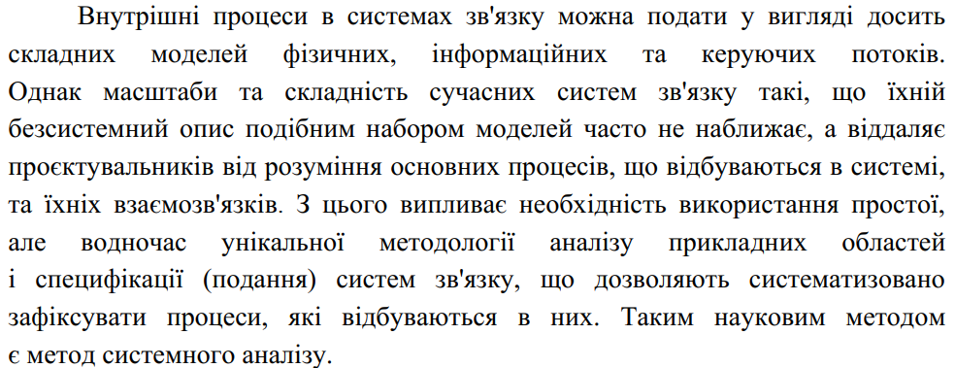

Slide 13
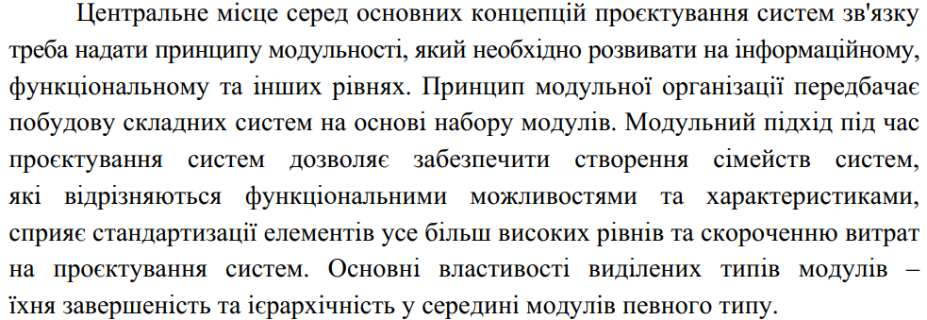

Slide 14
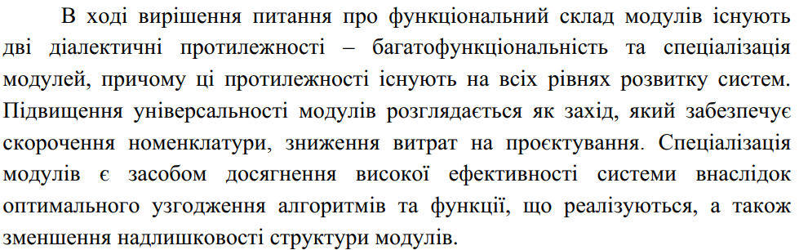

Slide 15
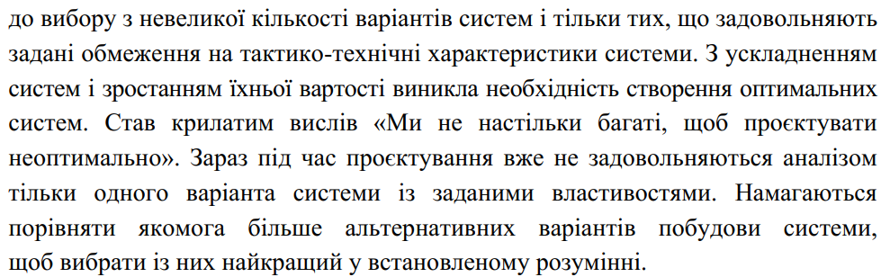
Математичні методи проектування систем

Slide 16
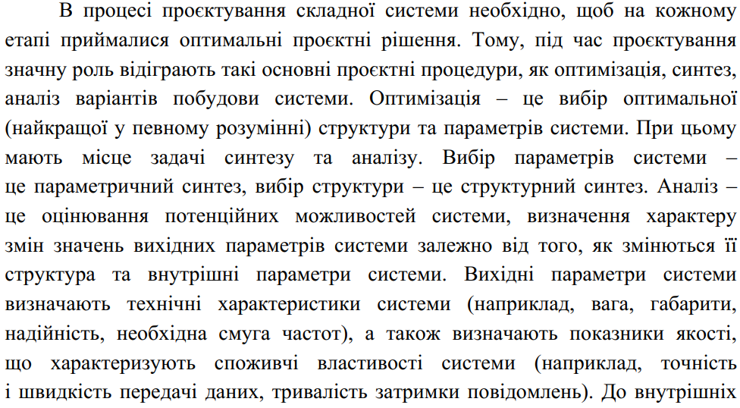
Процес проектування системи

Slide 17
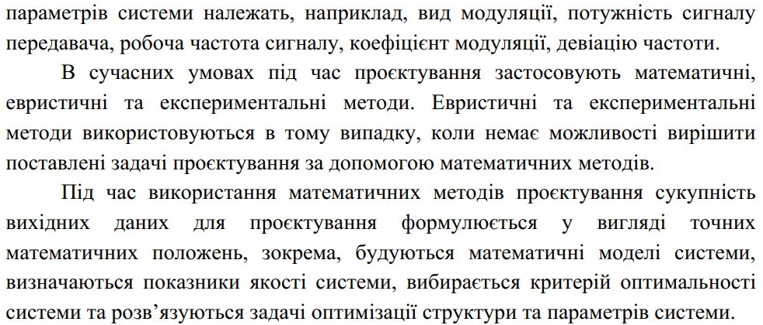

Slide 18
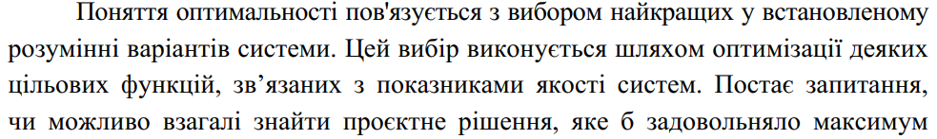
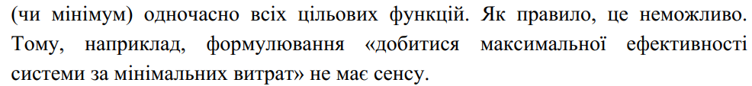
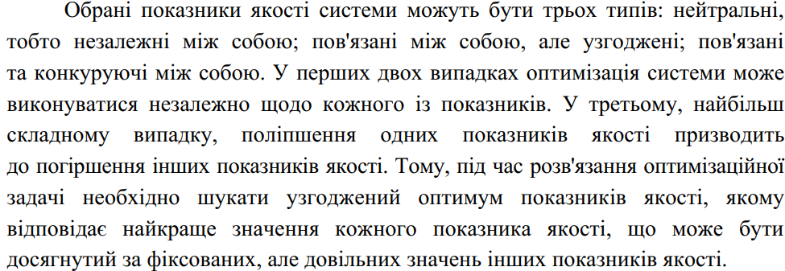

Slide 19
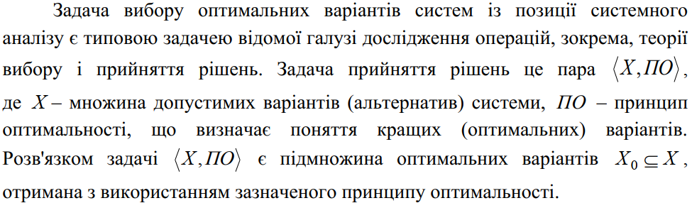
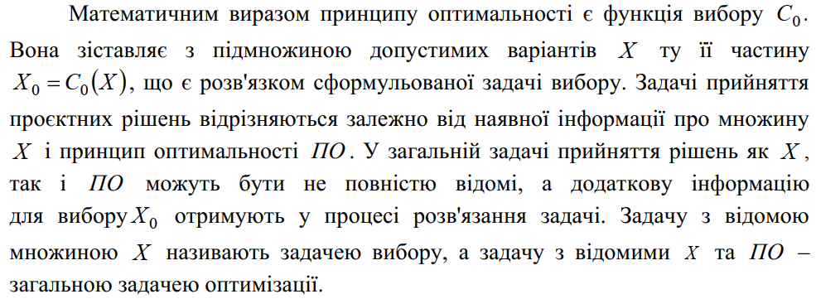

Slide 20
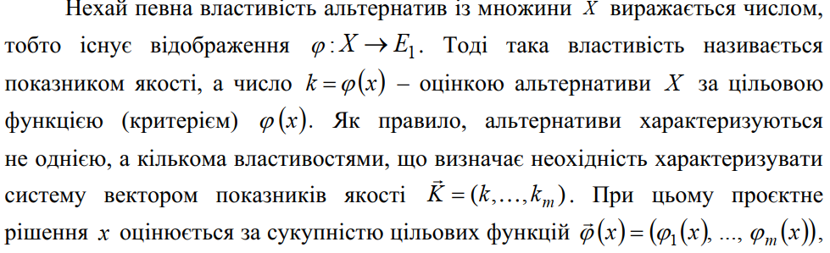
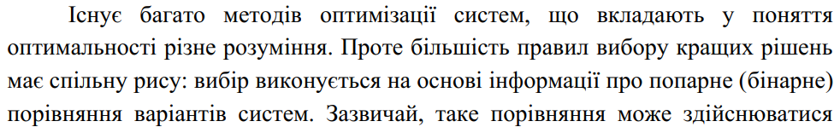

Slide 21
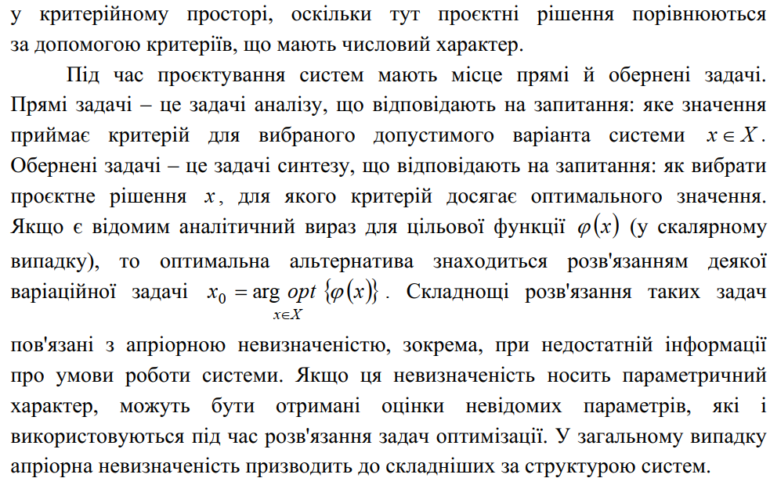
Прямі і обернені задачі синтезу

Slide 22
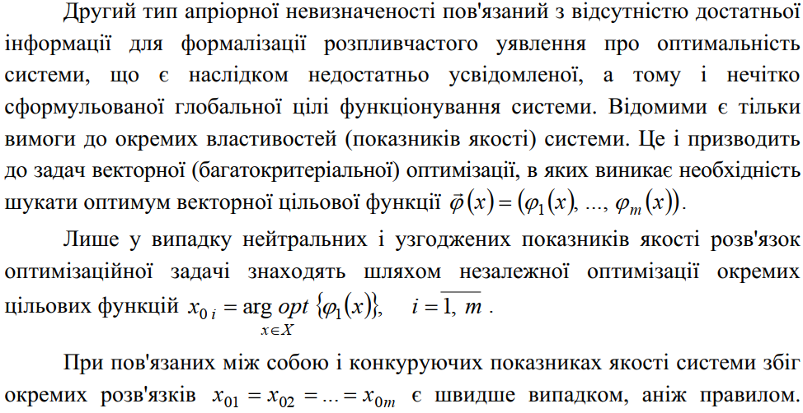

Slide 23
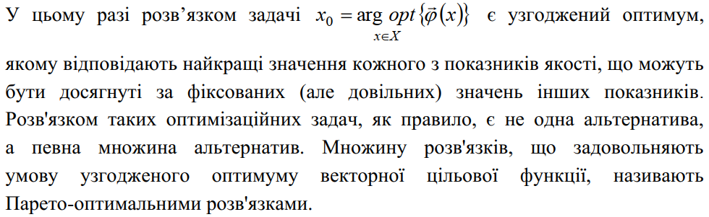
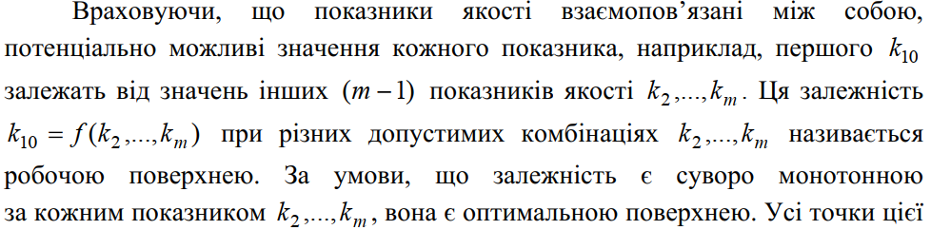

Slide 24
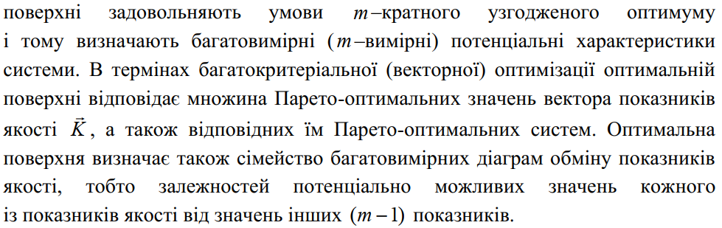
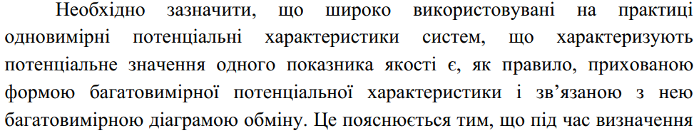

Slide 25
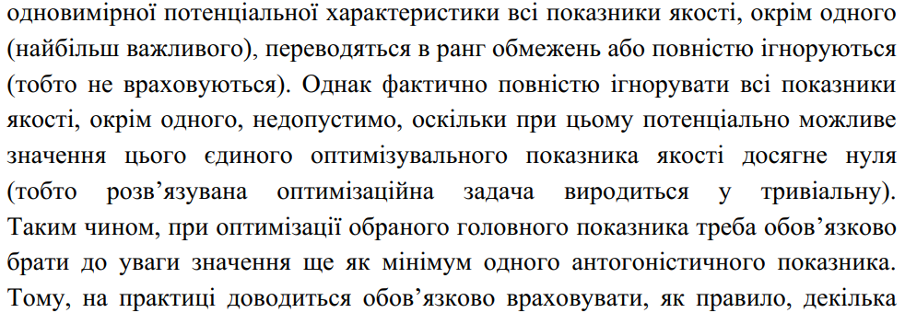

Slide 26
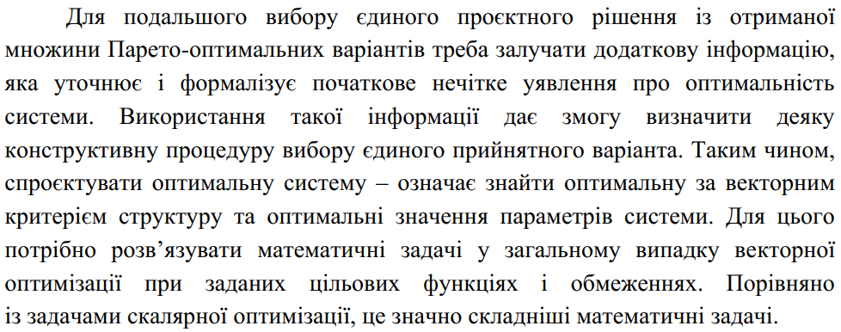

Slide 27
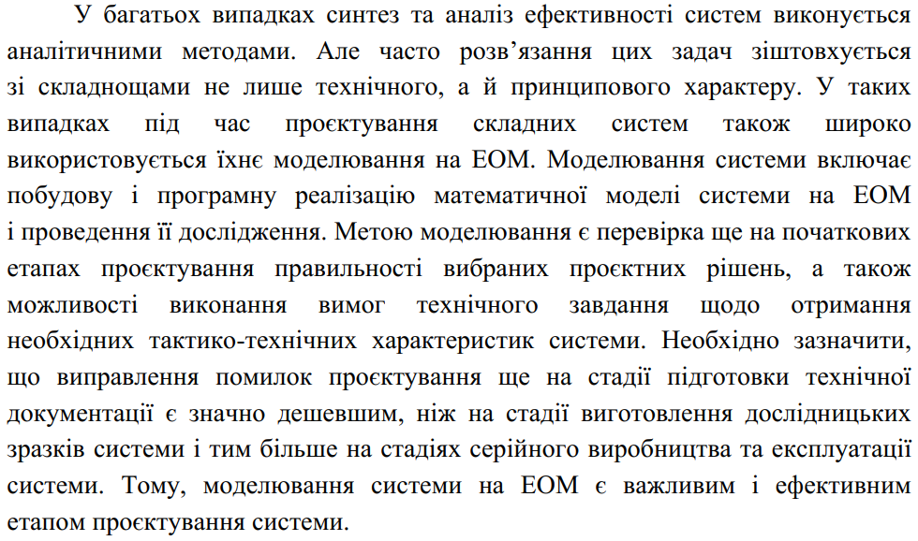

Slide 28
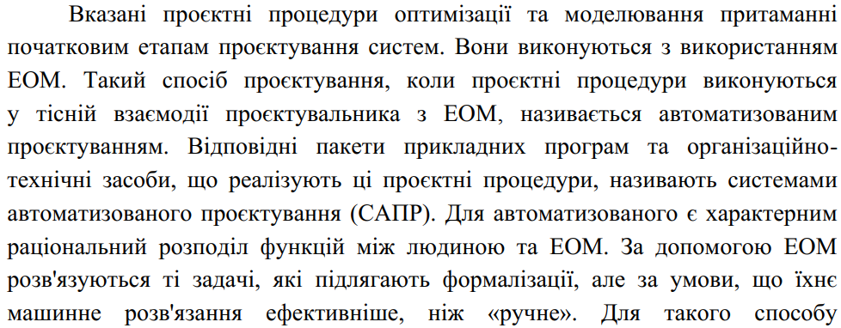
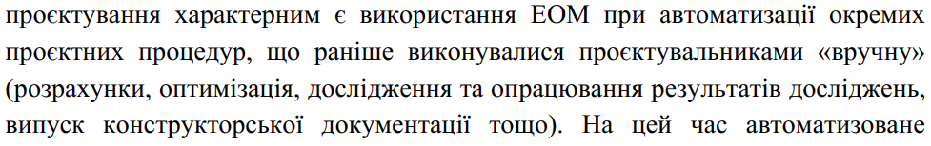

Slide 29
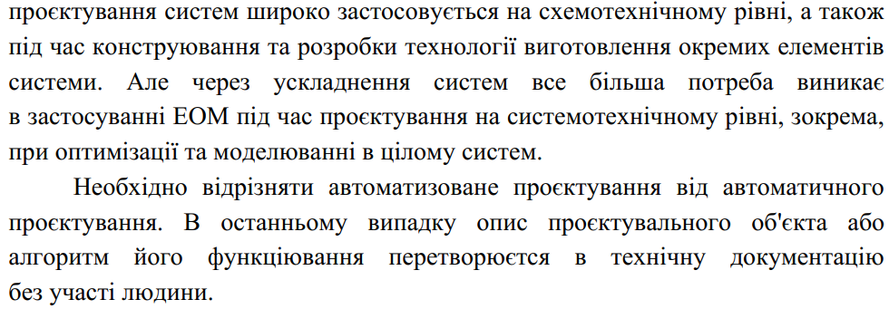
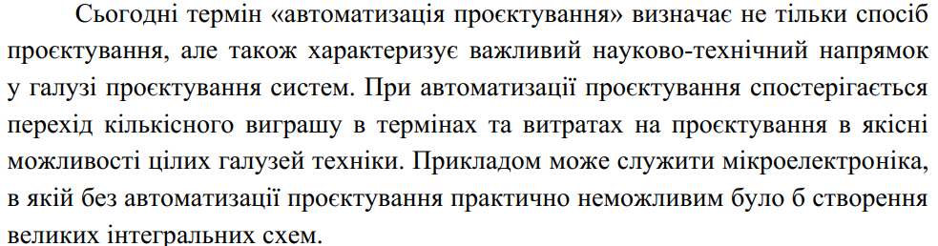

Slide 30
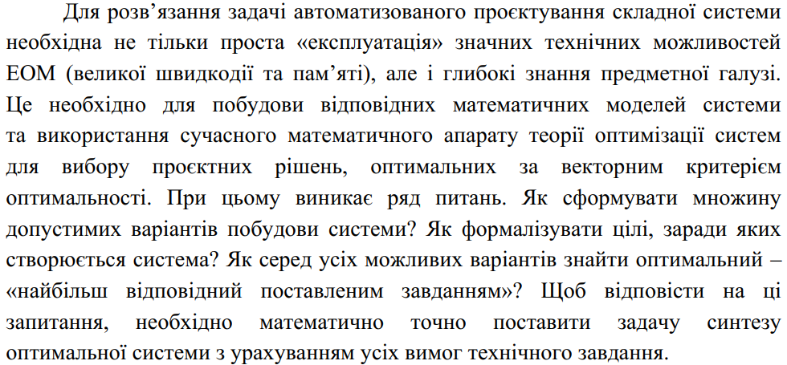

Slide 31
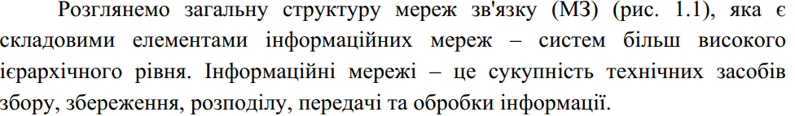
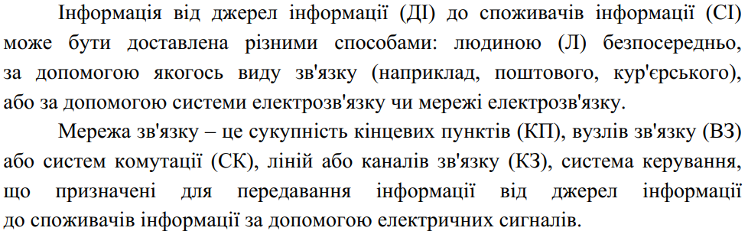

Slide 32
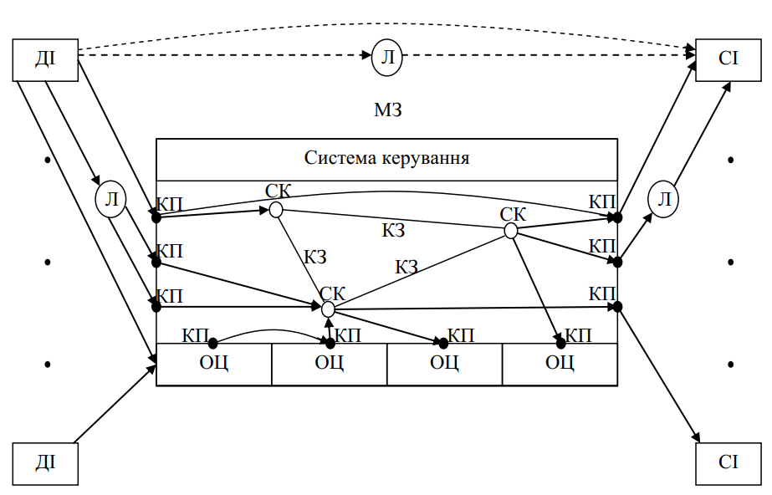


Slide 33
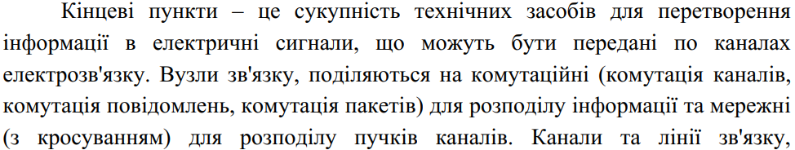
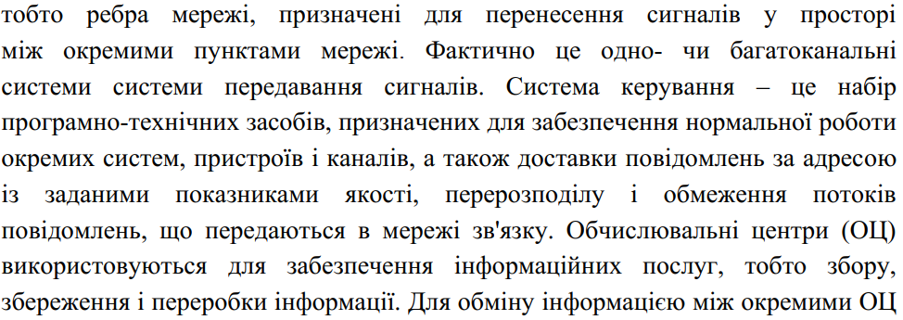

Slide 34
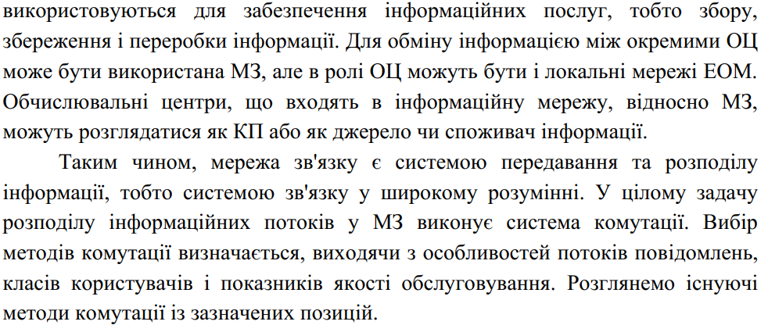

Slide 35
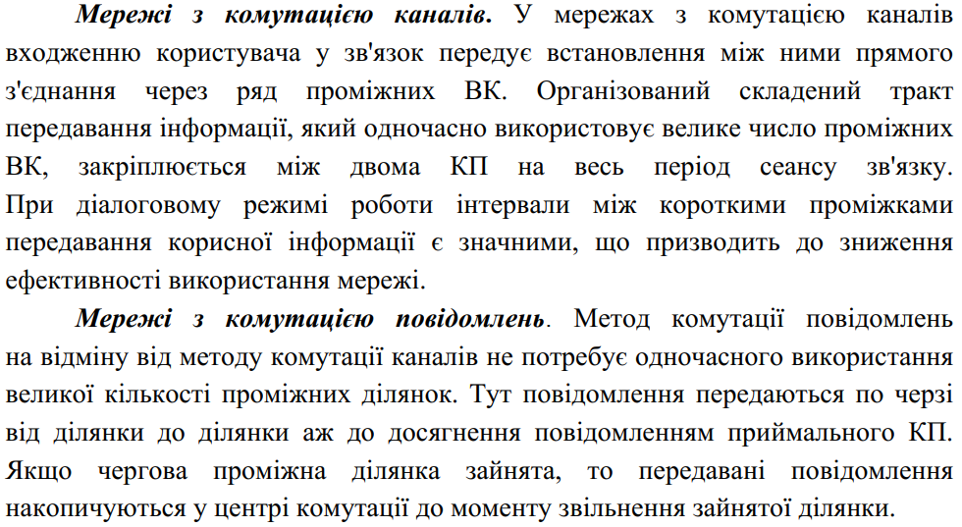
20

Slide 36
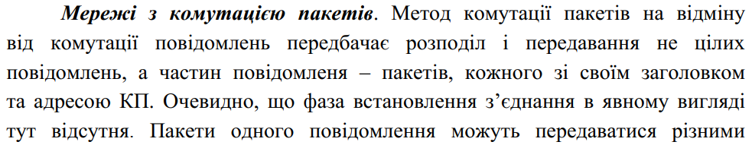



Slide 37


Slide 38


Slide 39



Slide 40


Slide 41


Slide 42


Slide 43



Slide 44



Slide 45


Slide 46



Slide 47


Комплексні показники ефективності

Slide 48


Slide 49



Slide 50


Slide 51

28

Slide 52


Slide 53



Slide 54



Slide 55

Вибір показників якості системи

Slide 56


Slide 57


Slide 58



Slide 59


Slide 60



Slide 61


Slide 62


Slide 63



Slide 64



Slide 65


Slide 66



Slide 67


Slide 68



Slide 69



Slide 70



Slide 71


Slide 72


Slide 73



Slide 74


Slide 75


Slide 76



Slide 77


Slide 78


Slide 79



Slide 80


Slide 81


Slide 82


Slide 83


Slide 84



Slide 85

40

Slide 86


Slide 87


Slide 88


Slide 89


Slide 90



Slide 91


Slide 92


Slide 93




Slide 94



Slide 95



Slide 96




Slide 97


Slide 98


Slide 99


Slide 100

Початкові дані

Slide 101


Slide 102


Slide 103



Slide 104


